Slide 1
웹접근성 개선-광고 이메일 작성 가이드
03/04/2013
정진숙

Slide 2

이메일 제작 가이드 - 제목
정상인/시각장애인 고려 : 발신전용, 중복문구, 기호삭제
<프로세스 이메일> -발신전용과 주문상태 삭제, 상태값을 나타내는 간결한 문구
가이드) 옥션 안내문구
적용예시)
옥션 주문하신 상품이 발송되었습니다.
옥션 주문 완료되었습니다. 이용해주셔서 감사합니다.
옥션 상품이 마음에 드셨나요? 상품평을 작성해주세요.

Slide 3
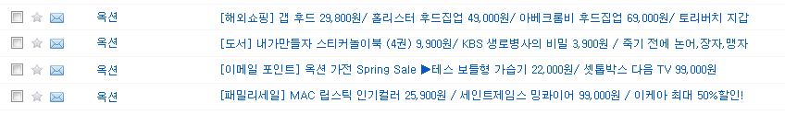
이메일 제작 가이드 - 제목
정상인/시각장애인 고려 : 발신전용, 중복문구, 기호삭제
<광고 이메일> - 발신자는 옥션으로 통일, 중복문구와 기호 삭제
가이드 1) 옥션 [카테고리] 메일제목
가이드 2) 옥션 [프로모션] 메일제목
적용예시)
옥션 [해외쇼핑] 갭 후드 29,800원/ 홀리스터 후드집업 49,000원/ 아베크롬비 후드집업 69,000원/ 토리버치 지갑
옥션 [도서] 내가만들자 스티커놀이북 (4권) 9,900원/ KBS 생로병사의 비밀 3,900원 / 죽기 전에 논어,장자,맹자
옥션 [이메일 포인트] 옥션 가전 Spring Sale ▶테스 보틀형 가습기 22,000원/ 셋톱박스 다음 TV 99,000원
옥션 [패밀리세일] MAC 립스틱 인기컬러 25,900원 / 세인트제임스 밍콰이어 99,000원 / 이케아 최대 50%할인!

Slide 4
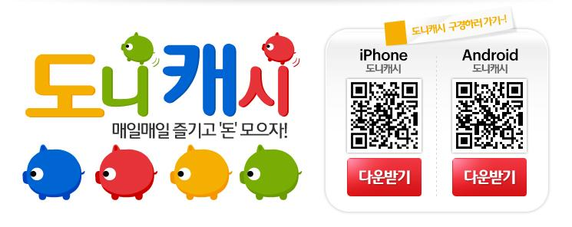
이메일 제작 가이드 – 본문(코딩)
1. 모든 이미지와 이미지 맵에 alt 속성 필수
이미지가 제대로 로드되지 않은 경우 이미지 내용 인식 불가
화면 낭독기를 사용하는 시각 장애인들 이미지 내용 인식 불가
예시 :
<img src="http://eventimg.auction.co.kr/md/auction/05CA83BC7F/img_01.jpg" width="745" height="296" border="0" usemap="#Map2" alt="도니캐시 매일매일 즐기고 '돈' 모으자!">
<map id="Map2" name="Map2">
<area coords="451,206,549,256" href="https://itunes.apple.com/kr/app/doni-kaesi/id580786726" shape="rect" target="_blank" alt="iPhone 도니캐시 다운받기">
<area coords="589,206,686,256" href="https://play.google.com/store/apps/details?id=com.ebay.android.game" shape="rect" target="_blank" alt="Android 도니캐시 다운받기">
</map>

Slide 5
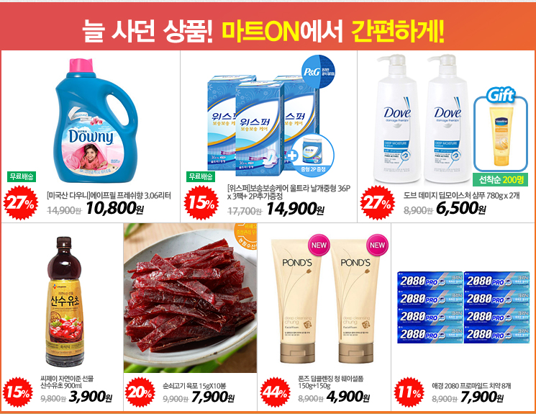
이메일 제작 가이드 – 본문(코딩)
예시 :
<img src="http://eventimg.auction.co.kr/md/auction/05A16501B3/a_marton_event_0306_dm_02.jpg" border="0" complete="complete" useMap="#Map2“ alt=＂늘사던 상품 마트ON에서 간편하게">
<map id="Map2" name="Map2">
<area coords="451,206,549,256" href="https://itunes.apple.com/kr/app/doni-kaesi/id580786726" shape="rect" target="_blank" alt=＂미국산 다우니 에이프릴 프레쉬향 3.06리터 10,800원">
<area coords="589,206,686,256" href="https://play.google.com/store/apps/details?id=com.ebay.android.game" shape="rect" target="_blank" alt=＂위스퍼 보송보송케어 울트라 날개 중형 14,900원">

Slide 6
이메일 제작 가이드 – 본문(코딩)
Alt 메시지 구성 요소
상품 이메일 : 상품명과 가격 정보로 구성 (배송여부와 할인율은 표시하지 않음)
이벤트 이메일: 간단한 이벤트 설명 정보로 구성 ( 이벤트 응모 조건이 있는 경우 alt값으로 필수 적용)

Slide 7
이메일 제작 가이드 – 본문(코딩)
1. 모든 이미지와 이미지 맵에 alt 속성 필수
구분선 등의 아무런 의미가 없는 이미지에도 아무런 내용이 없는 alt 속성을 꼭 써주어야 함. 그러지 않을 경우 화면 낭독기가 이미지 파일명을 낭독하게 되어 사용자를 당황하게 함
예시 : <img src="separator.gif" alt="">
alt 속성에 내용을 모두 담기 어려운 경우 별도의 파일(꼭 HTML 문서가 아니어도 됨)을 작성하고 longdesc 속성으로 자세한 설명이 있음을 명시
예시 : <img src="image.jpg" alt="..." longdesc="longdesc.html">
위 예제 코드에서 longdesc.html 파일에 자세한 설명을 작성해 두면 됨.
※ longdesc로 연결하는 문서에는 디자인 적용할 필요 없음. 의미 전달이 목적임.

Slide 8
이메일 제작 가이드 – 본문(코딩)
2. <a>, <area> 등의 링크에 onfocus="this.blur();" 사용 금지
키보드 만으로 사용 불가 (탭으로 링크에 초점이 갔을 때 초점을 날려버려서 문서(HTML 문서) 처음부터 다시 이동해야 함)
예시 :
<area shape="rect" coords="111,2,366,14" href="/somewhere" onfocus="this.blur();">
※ 마우스 조작이 힘든 지체 장애인, 시각 장애인은 키보드 혹은 다른 보조 장치를 사용하는 경우가 대부분이고 이러한 장애가 없는 사람도 키보드를 이용해서 내비게이션 하는 경우가 있음
※ 크롬에서는 <area>에 초점이 이동하고 링크 동작도 되지만 시각적으로 표현되지는 않음

Slide 9
이메일 제작 가이드 – 본문(코딩)
3. <table> 사용 지양
이메일의 경우 레이아웃을 잡아야 할 경우 불가피하게 <table>을 사용해야 하지만 이미지에 이미지 맵을 걸어서 사용하는 대부분의 경우는 <table>을 사용할 필요가 없음
현재 :
<table>
<tr>
<td>
<img src="image.jpg" alt="...">
</td>
</td>
<tr>
<td>
<a href="/somewhere">
<img src="image.jpg" alt="...">
</a>
</td>
</td>
</table>
적용 후 예시:
<div>
<img src="image.jpg" alt="..." style="display:block; border:0;">
</div>
<div>
<a href="/somewhere">
<img src="image.jpg" alt="..." style="vertical-align:top; border:0;">
</a>
</div>
※ 위와 같이 이미지가 연속으로 오는 경우 아래처럼 <div>로 <img>를 한번 감싸주면 됨
이미지 위아래로 여백이 생길 경우 style 속성으로 display:block이나 vertical-align:top을 주면 됨

Slide 10
Appendix

Slide 11
Issue
신고접수 내용
* 신고 내용
: 옥션으로부터 주문/배송 확인메일과 광고메일을 수신하여, ‘센스리더(엑스비전 테크놀러지)’라는 프로그램으로 음성 전환하려는 중 다음과 같은 문제가 발생하였다.
1) 메일 제목에서 주문/배송 확인메일과 광고메일을 쉽게 구분할 수 없음
2) 광고 메일 본문이 모두 이미지로만 처리되어 있어서 어떤 내용도 확인할 수 없음. 상품의 내용과 가격까지 알려주면 좋겠으나 최소한 광고메일이라는 사실은 텍스트로 처리 바람
3) 주문/배송 본문의 일부는 음성전환이 가능하나, 내용이 뒤섞여 있어서 정확히 이해할 수 없음. 프로그램의 구동방법을 고려하여 화면구성을 개선해주기 바람
* 확인 요청 사항
1) 위 신고인 주장의 사실 여부 및 현황
2) 개선 계획(구체적인 일정 포함)
: 개선 가능한 사안은 구체적 일정을 명기하여 주시되, 추가적인 검토가 필요한 사안은 검토완료 일정을 알려주시기 바랍니다. 혹, 개선 불가한 사안이 있다면 해당 사안이 장애인차별법 위반에 해당하지 않는다는 취지의 사유를 덧붙여 주시기 바랍니다.
-> 황세진 대리(GR)가 요청 메일 내용을 저희가 파악하기 쉬운 순서상으로 재정리한 내용임(우선순위 아님)
: 주요 내용은 스크린 리더로 내용 확인이 어려움
1번 내용이 주요 사항이 아님을 전달 받음

Slide 12
Issue
인권위 진정 사항 : 전체적으로 정보메일 인지 광고메일인지 파악이 어렵다.
이메일 제목
이메일 내용
메일제목으로
정보메일과 광고메일을 쉽게 구분할 수 없음
(문구수정)
정보메일은
일부 내용이 뒤섞여 있어
내용파악 불가
(Table구조개선)
광고메일은 내용이 이미지로 되어있어서 내용파악 불가
(Text처리)
보낸이/제목을 직관적이고 간결하게 수정
주문상태 표시 (예정)
정보 테이블을 센스리더가 읽을 수 있도록 논리적 구조로 수정
가이드를 제작하여 이미지에 대한 설명이 alt처리되도록 개선

Slide 13
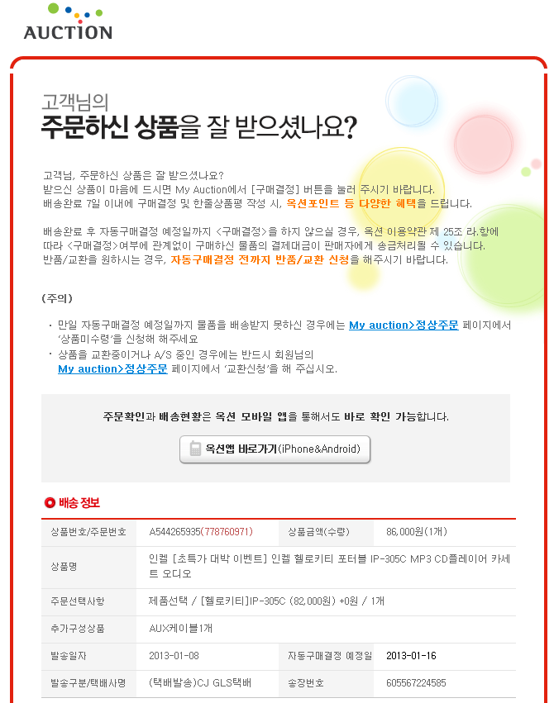
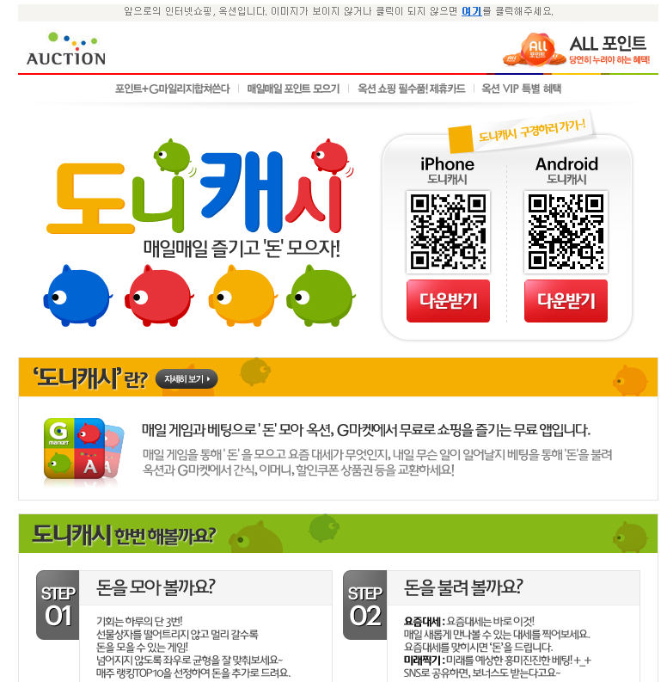

Slide 14

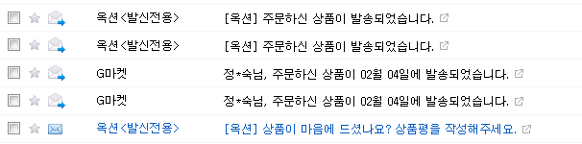
Overview
정보메일
광고메일
제목으로 정보메일과 광고메일을 구분하지 못할 정도는 아니지만 일관성이 없어 개선할 필요성이 있음

Slide 15
Overview
Good

